Slide 1


УРОК №16-17
CSS Grid

Slide 2

Размеры
minmax() - минимальный и максимальный размер трека
minmax(1fr, 200px)

Slide 3
Имена треков
При создании строки или столбца сетки вы можете указать имя:
grid-template-row: [first] 200px [second] 300px
Сделает две строки с именами first и second
Имя можно будет использовать при указании места начала дочернего элемента
grid-row-start: first;
grid-row-end: second;

Slide 4
grid-template-areas
Для упрощения разметки сетки имена также даются и для областей. Для этого используется свойство grid-template-areas.
Запись представляет собой визуальное представление сетки.
grid-template-areas: "header header header"
"body body body"
"body body body"
". footer ad";

Slide 5
grid-template-areas
В кавычках записывается строка Grid, внутри которых через пробел записываются имена областей. Повторяющиеся имена станут областью.
ВАЖНО! Область обязательно должна быть прямоугольной.
Для указания ячейки без области можно поставить точку (.)
Если не указывать grid-template-rows и grid-template-columns, то сетка генерируется на основе grid-template-area

Slide 6
grid-area
Применяется для элементов. Данное свойство используется в двух вариантах:
1. Как указание области для элемента из grid-template-areas
2. Как сокращение grid-row-start / grid-column-start / grid-row-end / grid-column-end

Slide 7
Выравнивание сетки
Следующие свойства по выравниванию применяются для ВСЕГО КОНТЕЙНЕРА
justify-items: выравнивание по горизонтали для элементов сетки внутри ячейки
align-items: выравнивание по вертикали для элементов сетки внутри ячейки
place-items: сокращение align-items / justify-items
Значения: start, end, center, stretch
justify-content: выравнивание треков по горизонтали сетки (контейнера)
align-content: выравнивание треков по вертикали сетки (контейнера)
place-content: сокращение align-content / justify-content
Значения: start, end, center, stretch, space-between, space-around, space-evenly

Slide 8
Размер автострок и автостолбцов
Когда ваши элементы появляются за пределами обозначенными сеткой, то добавляются дополнительные строки и столбцы. Вы можете указать размеры для таких строк и столбцов при помощи следующих свойств
grid-auto-columns
grid-auto-rows

Slide 9
Ссылка
https://tuhub.ru/posts/css-grid-complete-guide

Slide 10
CSS grid layout

Slide 11
CSS grid layout
Ещё один способ расположения элементов.
Grid представляет собой пересекающийся набор горизонтальных и вертикальных линий - один набор определяет столбцы, а другой строки. Элементы могут быть помещены в сетку, соответственно строкам и столбцам. Строки и столбцы в Grid называют треками.
Для создания сетки нужно прописать для контейнера display: grid или display: inline-grid

Slide 12
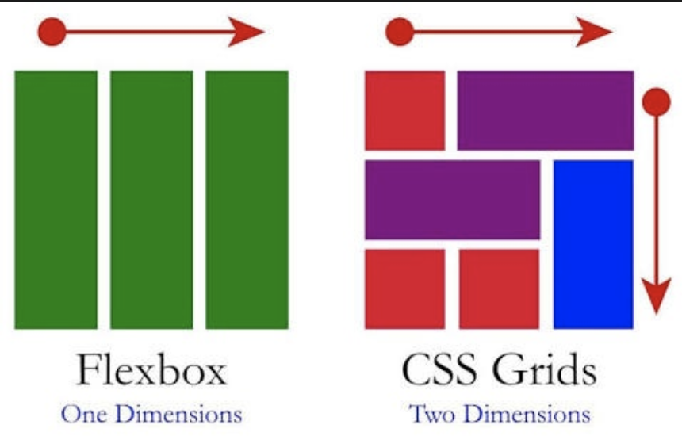

Slide 13
grid tracks
Для задания столбцов и строк сетки нужно использовать свойства grid-template-columns и grid-template-rows. Эти свойства задаются для контейнера и задают ширину столбцов и высоту строк (в %, px или auto).
grid-template-columns: 300px 400px 300px; //Сделает 3 столбца с заданными размерами.
grid-template-rows: 400px auto; //Сделает 2 строки, на первую выдадут 400 пикселей, на вторую - оставшееся место в контейнере.

Slide 14
grid-template
Свойство для сокращенной записи grid-template-rows и grid-template-columns
grid-template: grid-template-rows / grid-template-columns

Slide 15
fr и repeat
fr (fraction) - единица измерения для Grid треков, доля. Если для треков задать размеры в 1fr 2fr - то всё доступное пространство будет разделено на 2 части, причем второй трек будет в 2 раза больше чем первый.
repeat - специальная запись для повторяющихся значений в треках.
repeat(3, 300px);
Аналогично с 300px 300px 300px

Slide 16
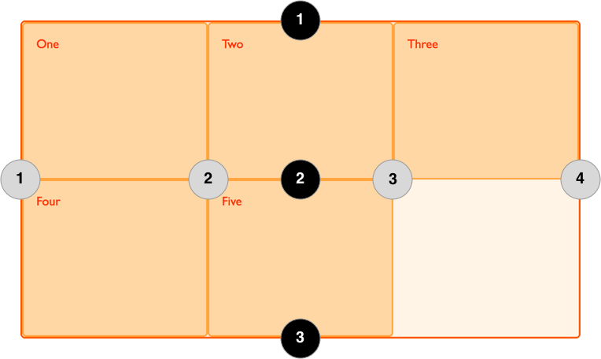
Grid-линии
При задании строк и столбцов создаются Grid-линии (линии нумерации).

Slide 17
Промежутки между треками
row-gap: расстояние между строками
column-gap: расстояние между столбцами
gap: row-gap column-gap - два свойства сразу

Slide 18
Расположение элементов
Свойства grid-column-start, grid-column-end, grid-row-start и grid-row-end задаются для дочерних элементов сетки и указывают расположение этих элементов.
Для grid-column-start и grid-row-start указывается номер линии начала, для …-end - номер линии конца
grid-column-start: 2;
grid-column-end: 3;
Элемент начнется со второй линии по вертикали и закончится на третьей (будет занимать один столбец).

Slide 19
Сокращенная запись и span
Для сокращения используются grid-column и grid-row, где начало и конец записываются через / (начало/конец, или 1/3)
span можно использовать, если нужно указать размеры в треках.
Например, такая запись:
grid-row: 1 / span 2;
Будет указывать, что элемент начинается на линии 1 и занимает 2 строки.

Slide 20
Выравнивание элемента по ячейке
justify-self: выравнивание вдоль строки. Значения start, end, center, stretch
align-self: выравнивание вдоль столбца (вертикально). Значения start, end, center, stretch
place-self: align-self justify-self
Два свойства вместе.

Slide 21
Дополнительные ссылки
https://cssgridgarden.com/#ru
https://developer.mozilla.org/ru/docs/Web/CSS/CSS_Grid_Layout/Basic_Concepts_of_Grid_Layout
https://fls.guru/grid.html

Slide 22
Конец
ПОСЛЕСЛОВИЕ
Давайте подведем итоги урока!
Чему мы научились? Что мы использовали?
К чему мы пришли?

